Slide 1

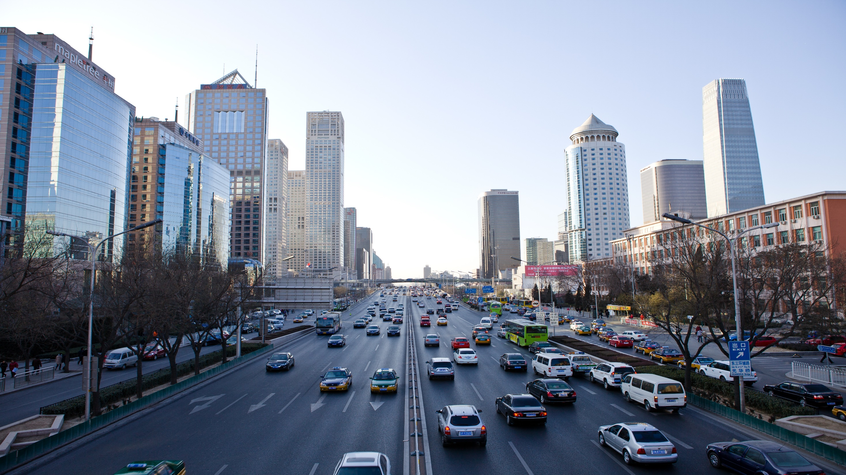

Hikvision DeepinView
Решение ANPR
Международный центр продуктов и решений

Slide 2
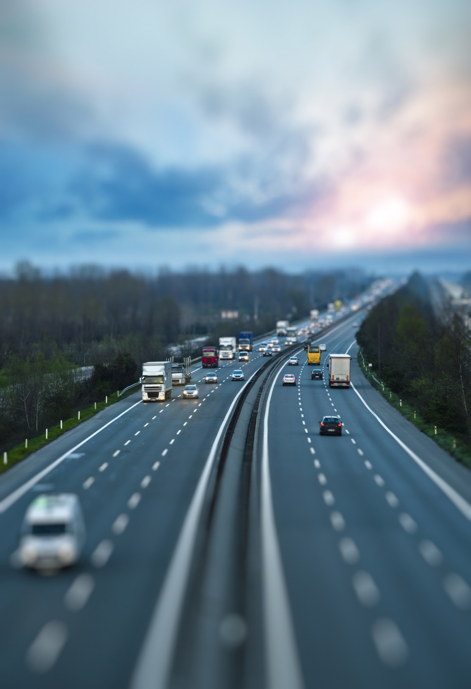
СОДЕРЖАНИЕ
Анализ требований
Ознакомление с продукцией
Применение и установка

Slide 3
Анализ требований

Slide 4

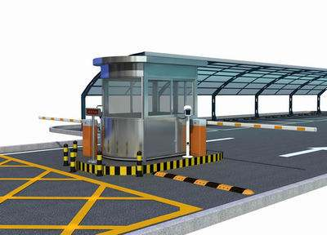
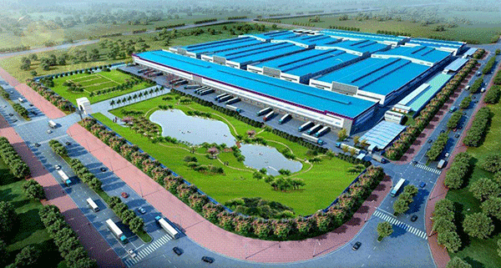
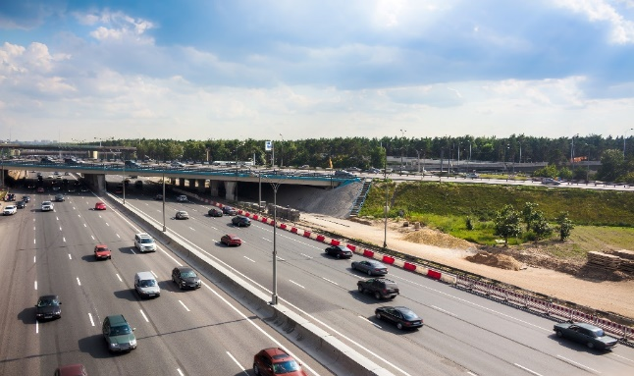
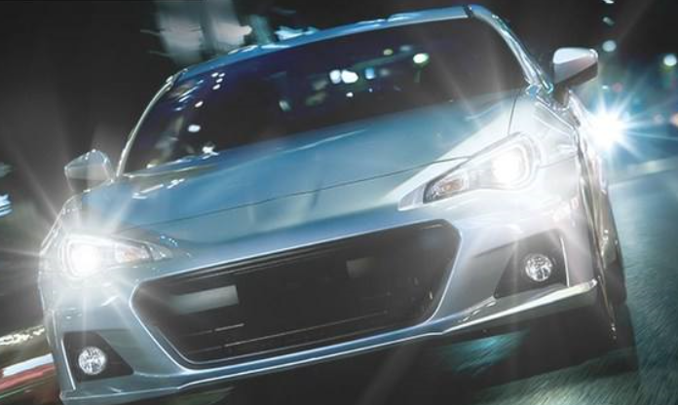
Анализ требований
Контроль доступа
транспортных средств
Управление закрытыми объектами
Мониторинг транспортных потоков
Автоматическое распознавание номерных знаков
Notes:
添加一页总览，将四个汇一页中，需要细看的，直接超链接到某一页，方便预览

Slide 5
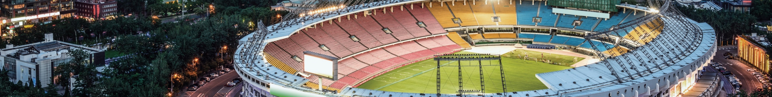


Анализ требований
Управление закрытыми объектами
Обычно собственники объектов устанавливают некоторые ограничения в закрытых объектах, таких как промышленные зоны, производственные зоны, школы и жилые районы.
Чтобы поддерживать порядок в закрытых регионах, таких как промышленные зоны, производственные зоны, школы и жилые районы, собственникам необходимы некоторые методы, такие как: обнаружение движение задним ходом автомобиля и контроль черного/белого списка.

Slide 6
Анализ требований
Контроль доступа транспортных средств
В частных зонах, доступ разрешен только транспортным средствам из белого списка. Система контроля доступа на основе LPR может полностью удовлетворить эти требования.

Slide 7
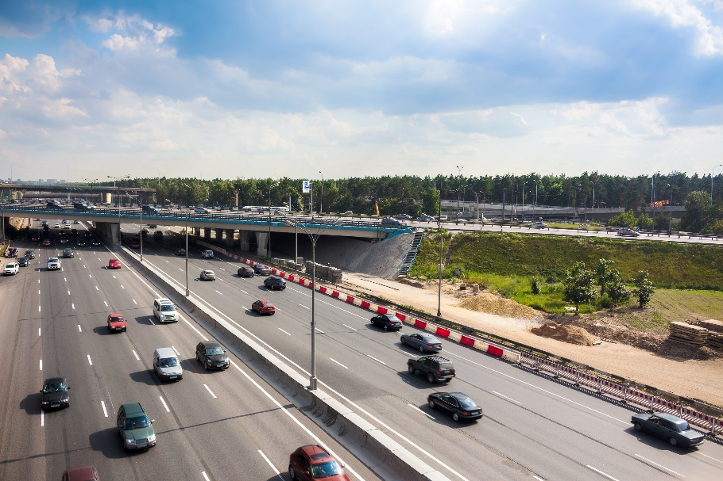
Анализ требований
Мониторинг транспортных потоков
Камеры интегрируются с полицией для мониторинга трафика на дорогах, получения видеозаписей с движением транспортных средств. Кроме того, камера должна оперативно выдавать тревогу о транспортных средствах, находящихся в черном списке полиции.

Slide 8
Анализ требований
Автоматическое распознавание номерных знаков
Обычно владельцы хотят обладать четким контролем всей техники, чтобы поддерживать порядок на объектах. Поэтому требуется система ANPR, которая может эффективно и точно записывать номерной знак транспортного средства. Между тем, на систему не должны влиять яркий свет фар и темное время суток.

Slide 9
Ознакомление с продукцией

Slide 10
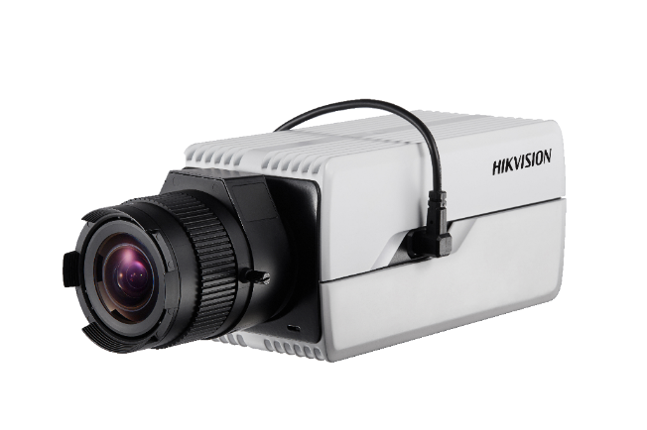
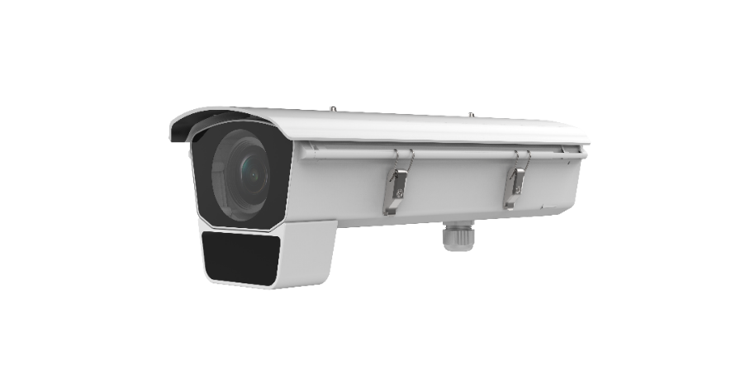
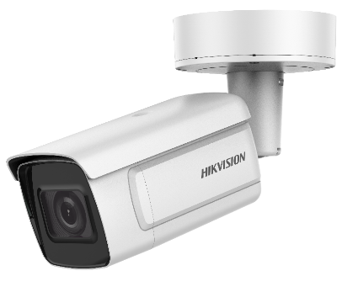
Модели:
Камеры ANPR на основе алгоритма
глубокого обучения DeepinView
(3.8-16 mm, 11-40 mm)
(2.8-12 mm, 8-32 mm)
iDS-2CD7026G0/P-AP
iDS-2CD7026G0/EP-IHSY
iDS-2CD7A26G0/P-IZHS(Y)
iDS-2CD7046G0/P-AP
iDS-2CD7046G0/EP-IHSY
iDS-2CD7A46G0/P-IZHS(Y)

Slide 11
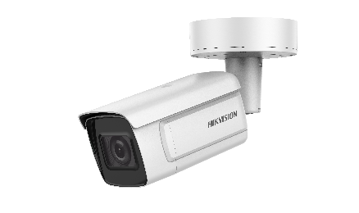
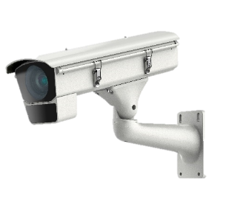

Характеристики:
Эффективное распознавание номерных знаков
Абстрагирование атрибутов транспортного средства
Обнаружение мотоциклов
Обнаружение направления транспортного средства
Библиотеки номерных знаков
Распознавание номерных знаков для разных стран
Преимущества:
Расширяет функции с помощью внешних интерфейсов
Технология визуализации HLC
Обнаружение вибрации
Безопасность данных
ANPR на основе Deep Learning

Slide 12
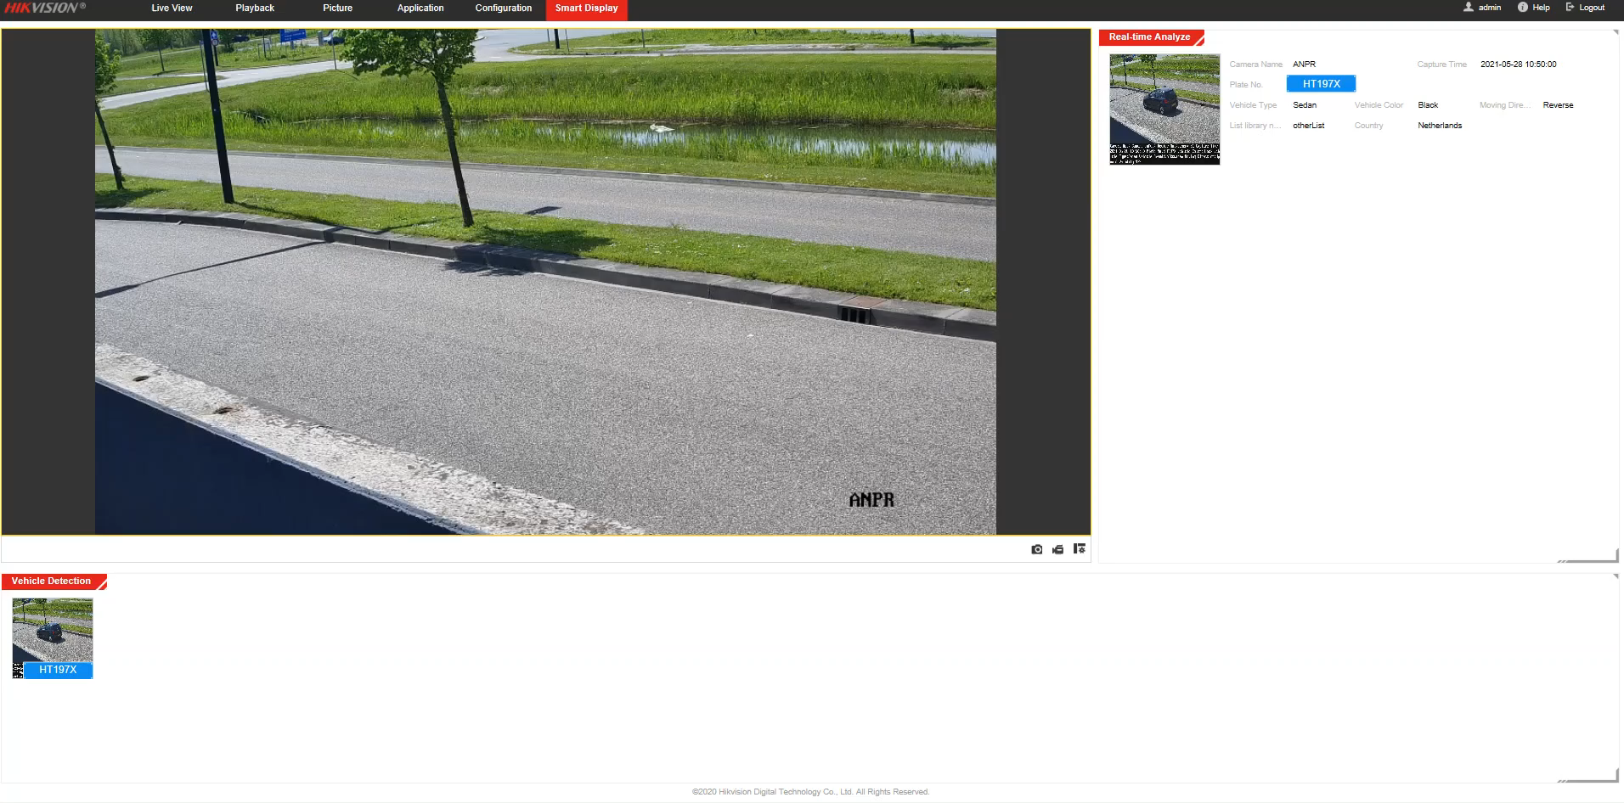
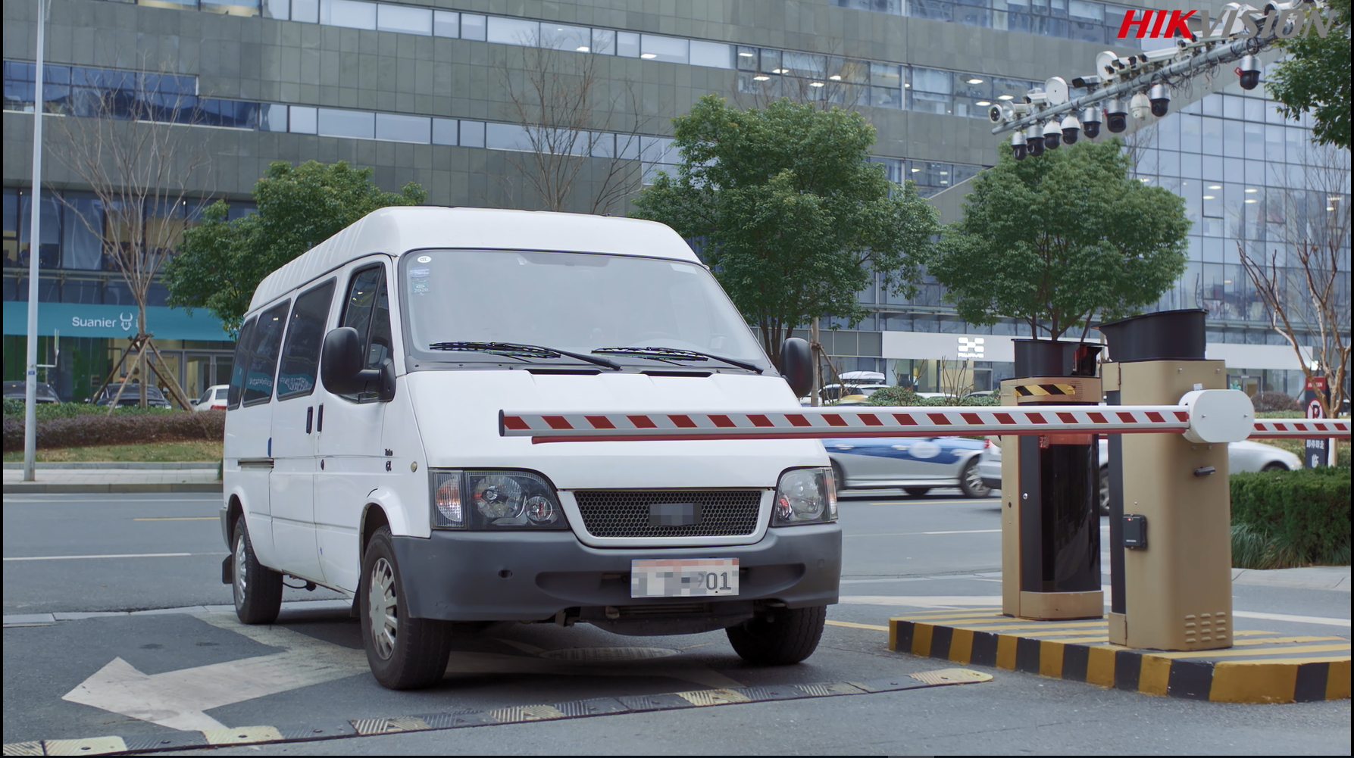
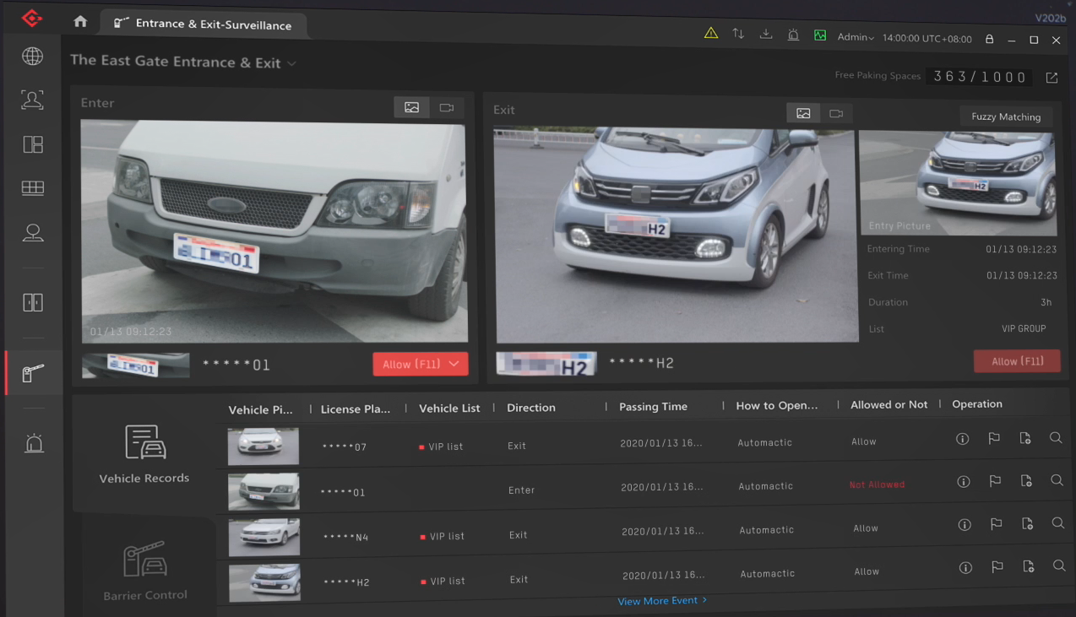
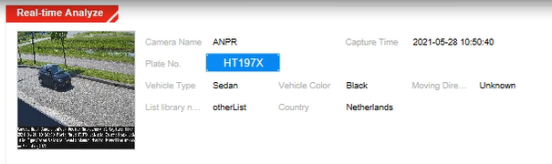
Эффективное распознавание номерных знаков
ANPR (Автоматическое распознавание номерных знаков)
Благодаря встроенным алгоритмам захвата и распознавания номерных знаков, основанным на глубоком обучении, только камера может обеспечить захват и распознавание номеров.
Запись движения ТС
Контроль заезда и выезда

Slide 13
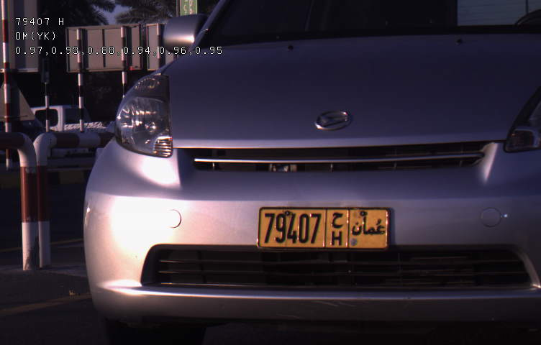
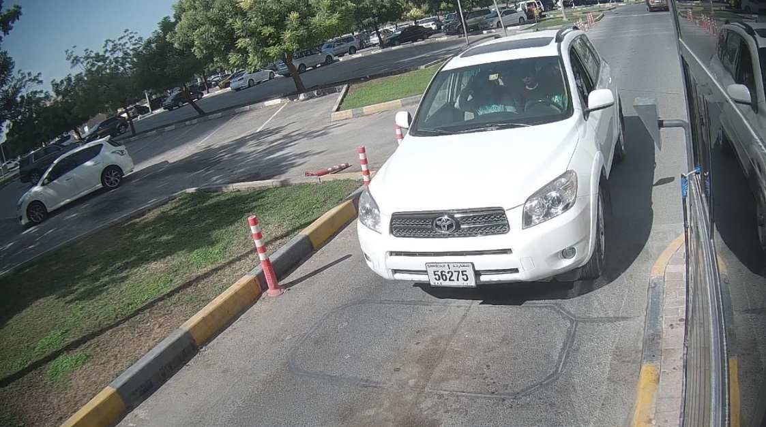
Преимущества
Большой охват мониторинга
Обычная ANPR камера
Камера Hikvision ANPR
Благодаря эффективному алгоритму распознавания номерных знаков, камеры Hikvision ANPR могут одновременно осуществлять распознавание номерных знаков, а также общий мониторинг, в то время как многие обычные камеры ANPR могут фокусироваться только на области номера, чтобы выполнить распознавание номеров.

Slide 14
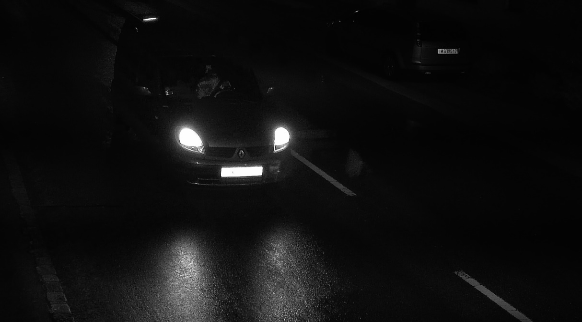
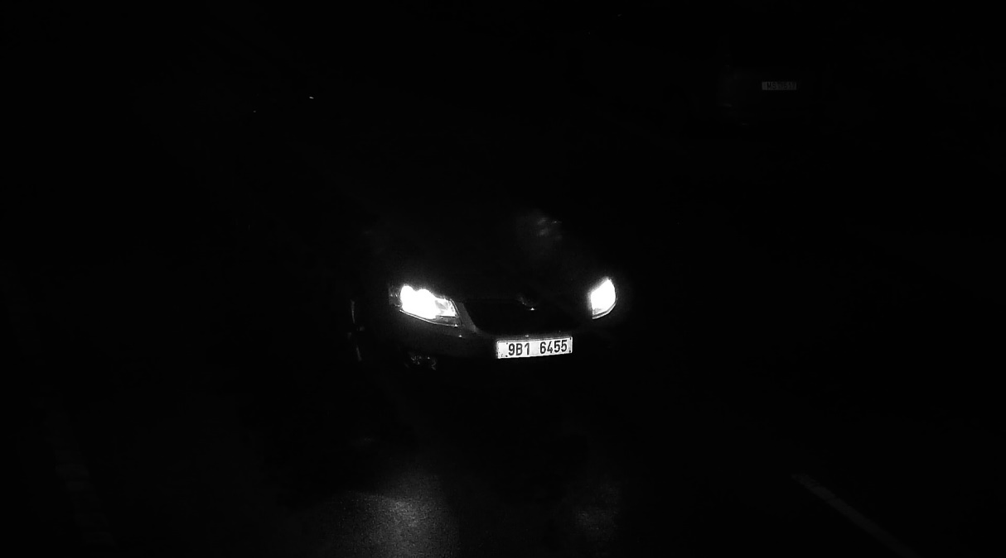
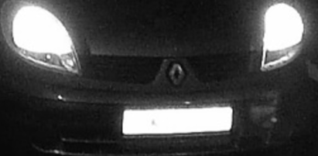
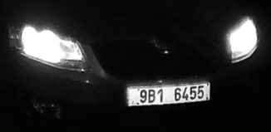
Преимущества
Четкое видение в темноте
Обычная ANPR камера
Камера Hikvision ANPR
Свет фар всегда оказывает большое влияние на распознавание номеров. Когда автомобили включают фары в темноте, обычные камеры ANPR могут не распознавать номерные знаки из-за воздействия яркого света фар. Камера Hikvision ANPR обладает мощной функцией HLC (High Light Compensation), которая позволяет камере прочитать содержимое пластины даже при ярком световом воздействии.

Slide 15

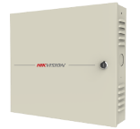
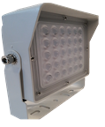
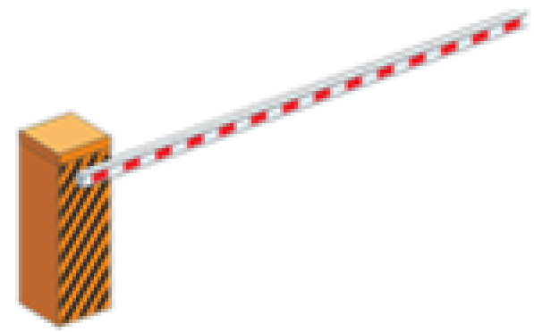
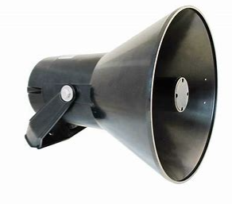
Преимущества
Расширение функций с помощью внешнего интерфейса
Камера поставляется с сигнальным интерфейсом, таким как Wiegand, аудио, сигнализация и RS 485. Внешние устройства могут связываться с камерой через этот сигнальный протокол для достижения функциональной связи, такой как контроль доступа к транспортным средствам, помощь при мониторинге и сигнализация в реальном времени.
Часто используемые внешние устройства
Wiegand
RS 485
Сигнализация
Звуковой оповещатель
Терминал
Хост сигнализации
Подсветка
Rich Interface
Подсветка
Хост сигнализации
Шлагбаум
Wiegand
RS 485
Audio
Alarm
Сирена

Slide 16

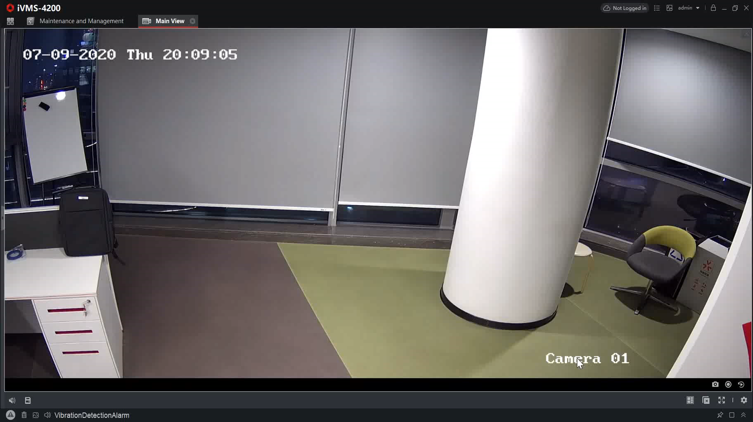
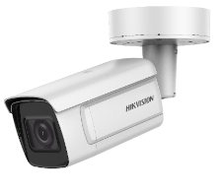
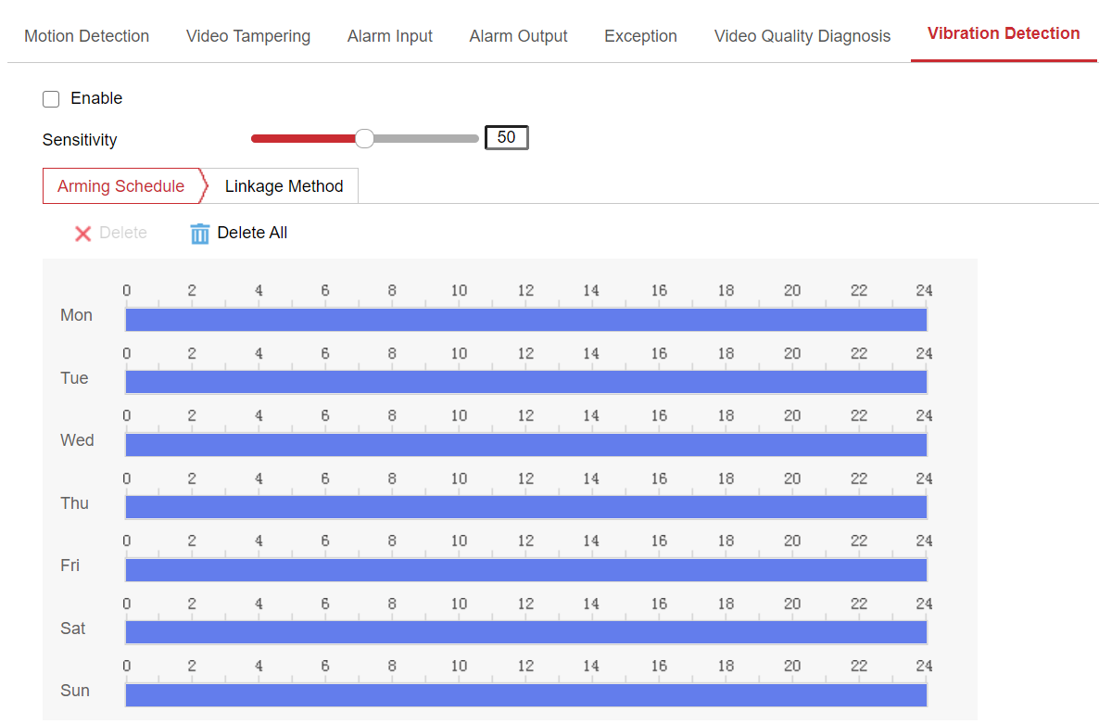
Преимущества
Обнаружение вибрации
В камеру встроен чип датчика силы тяжести, который может определять мгновенное смещение.
Он может генерировать сигнал тревоги при движении, чтобы избежать акт вандализма.
70 / 7A Наружная камера
Вибрационная сигнализация белого цвета при обнаружении внешнего воздействия

Slide 17
Применение и установка

Slide 18
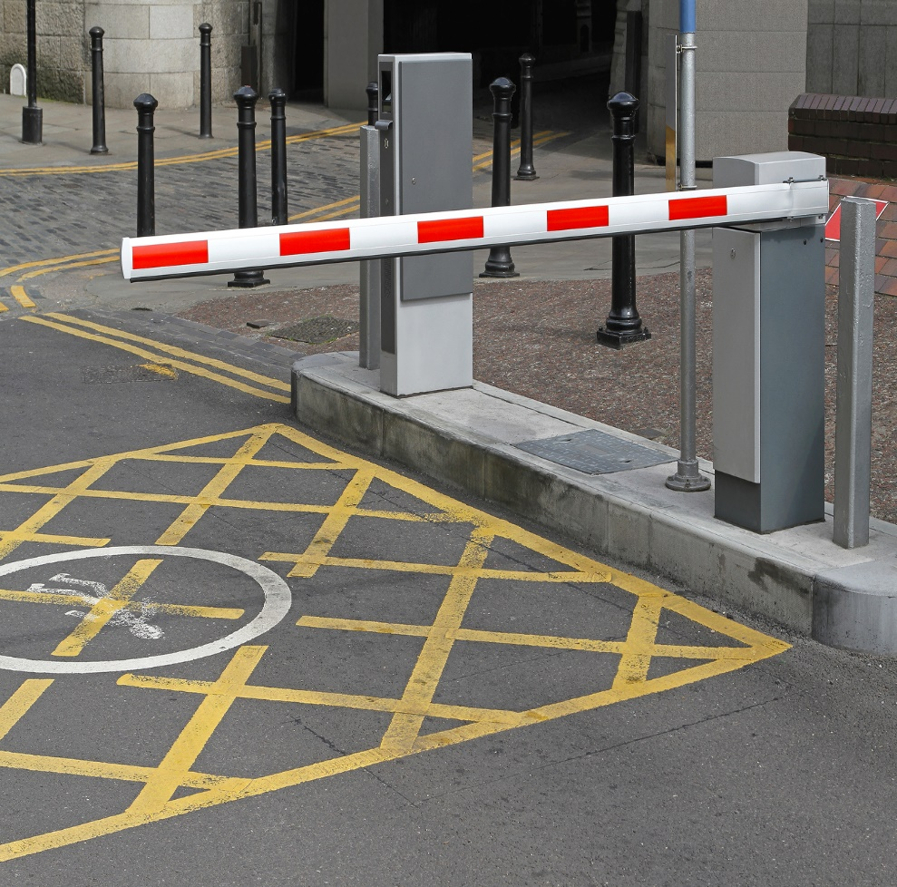
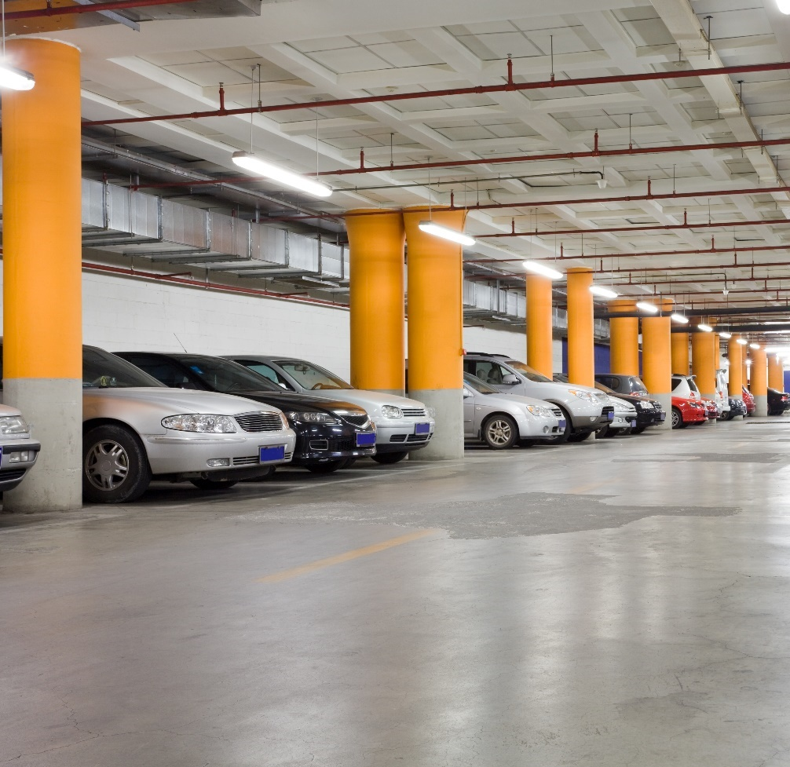
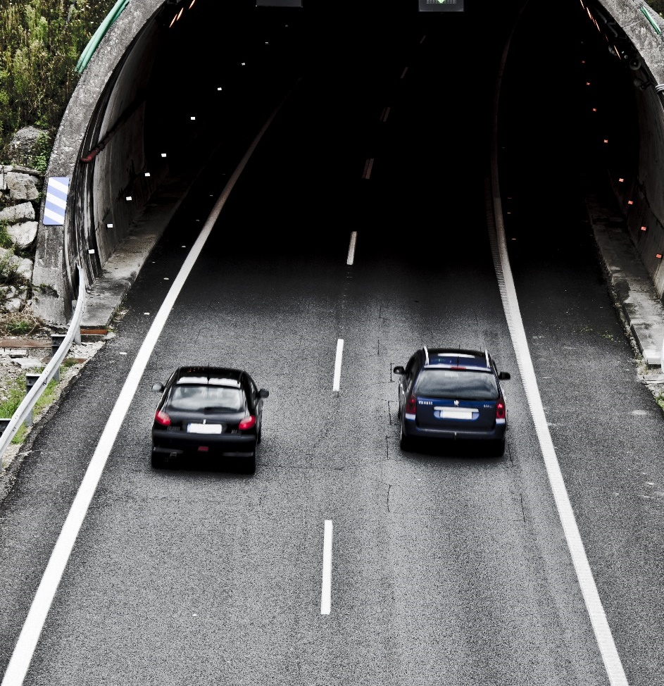
Приложения
Расширение до более мощных и разнообразных функций,
обеспечение множества приложений в разных отраслях.
Контроль доступа к частной зоне
Частная парковка для бизнес центров
Запись дорожного движения

Slide 19
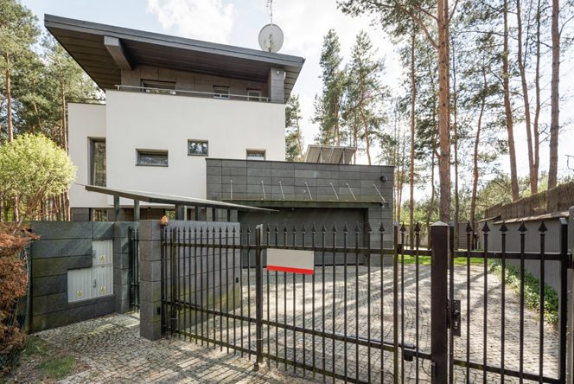
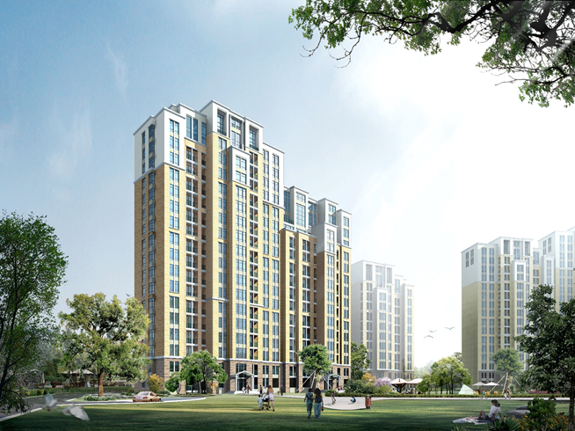
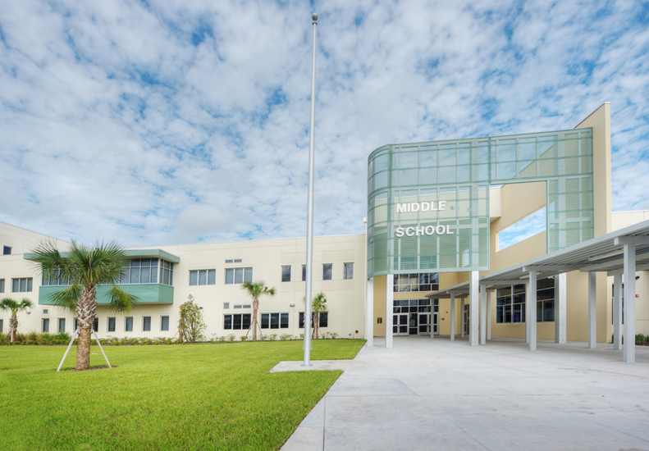
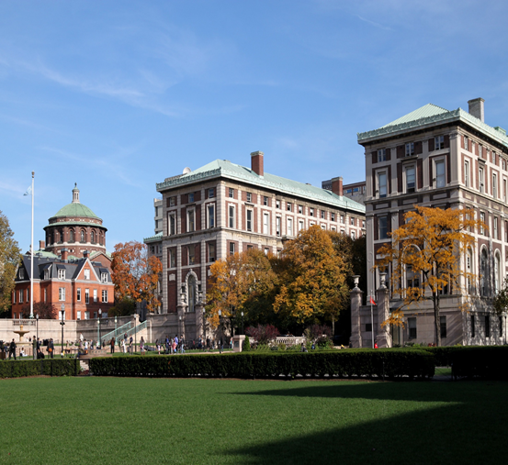
Контроль доступа к зоне
Жилой район
Офисное здание
Школа
Правительственные зоны
Пользователи могут управлять разрешениями через библиотеку списков камеры.
Пользователи могут внести авторизованные автомобили, зарегистрированные в списке, и просмотреть автомобили вне списка.

Slide 20
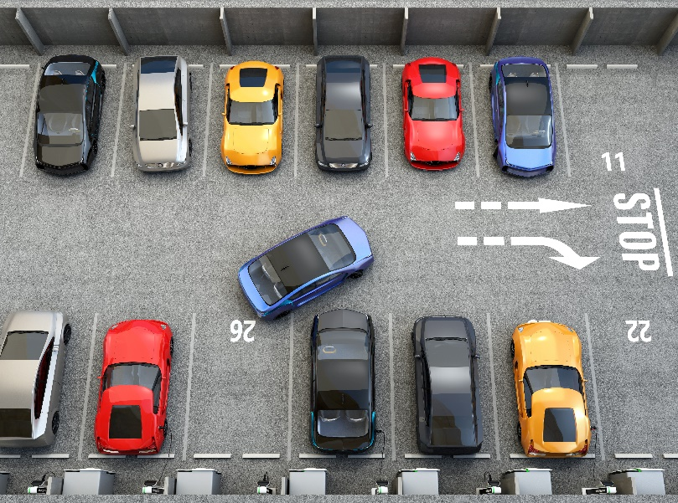
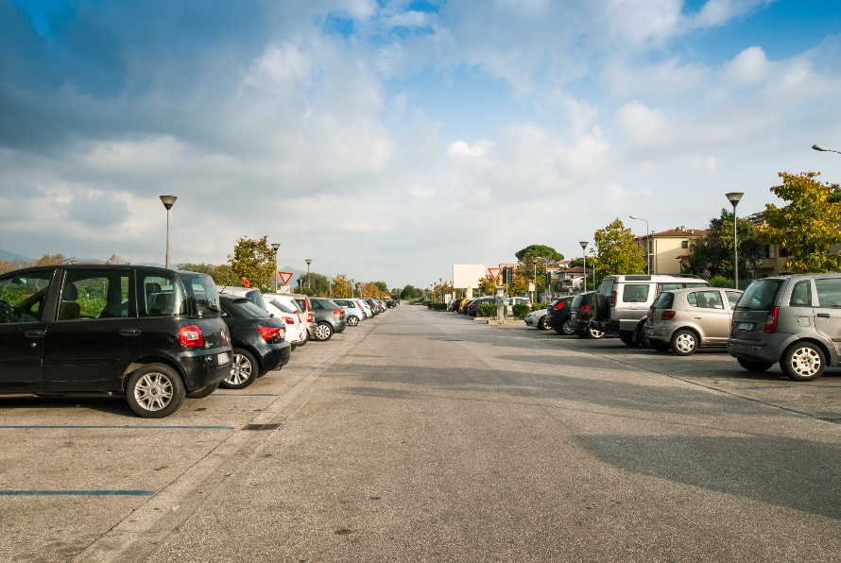
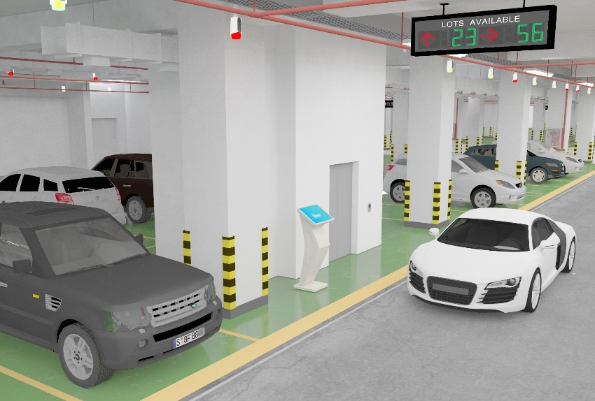
Автостоянка
Общественная / частная парковка
Уличная парковка
Коммерческий район / торговый центр
Камера фиксирует номерные знаки въезжающих и выезжающих автомобилей.
Пользователи могут выполнять коммерческие услуги по парковке, например рассчитывать плату за парковку по часам или по количеству использования.

Slide 21
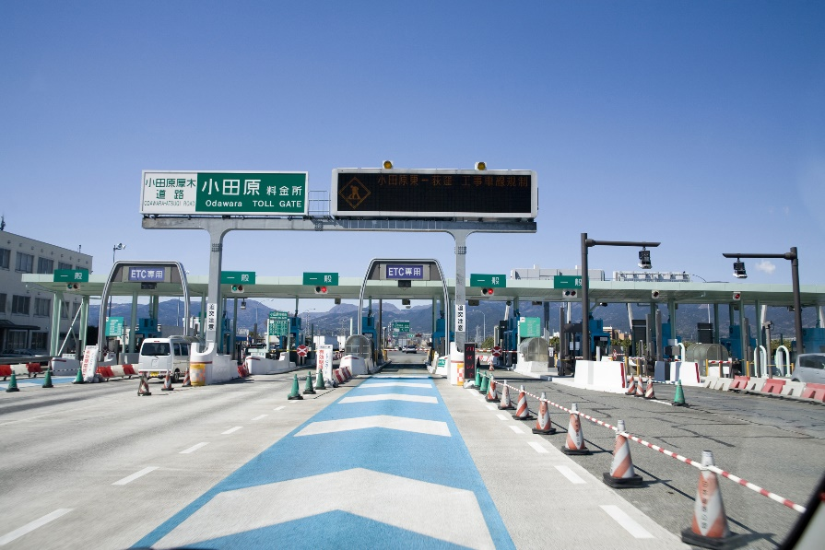
Запись дорожного движения
Private Area Access Control
Платная трасса
Запись трафика
Экономичное решение для управления дорожным движением.
Его можно использовать для записи услуг, связанных с общественным транспортом, таких как подсчет транспортных средств и оплата за проезд.

Slide 22

Спасибо
Международный центр продуктов и решений

